Slide 1


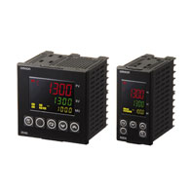

SCADA, HIL, SIL - SHS
C3, C4: Nivelul de achizitie si control: Achizitia datelor si controlul parametrilor. Notiunea de timp real. Cracteristicile sistemelor de timp real. Sisteme hardware si software de timp real. Structura aplicatiilor software de achizitie si reglare.
Cuprins:
Introducere – Functii
Achizitia datelor
Notiunea de timp real
Structura software a aplicatiilor de timp real
Arhitecturi hardware si software de timp real
Algoritmi de control
Exemple

Slide 2
C4: Nivelul de achizitie si control
1. Introducere – Functii
Achizitie (Level 1):
Conexiune traductoare/elemente de executie
Filtrare
Conversie AD/DA
Multiplexare
Formatare/prelucrare date
Transfer de date
Stocare partiala date
(Auto)diagnoza
Control (Level 2):
Timp real
Algoritmi de reglare
Configurare
(Auto)acordare
Rulare programe
Comunicatie
(Auto)Diagnoza

Slide 3
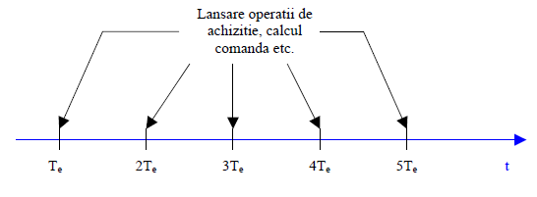
C4: Nivelul de achizitie si control
3. Notiunea de “Timp Real - TR”
Diferenta esentiala dintre o aplicatie oarecare de calcul sau de proiectare si una de timp real este data de modul de utilizare a timpului pentru asigurarea functiilor de control in raport cu timpul in care evolueaza procesul.

Slide 4
C4: Nivelul de achizitie si control
3. Notiunea de “Timp Real - TR”
Te
!!!:
Un program de conducere implementaza o serie de algoritmi cum sunt cei de:
identificare,
de calcul al comenzii etc.
ce depind in mod esential de alegerea si utilizarea perioadei de esantionare Te in mecanismele sistemului numeric.

Slide 5

C4: Nivelul de achizitie si control
3. Notiunea de “Timp Real - TR”
!!!:
Nerespectarea cu strictete a valorii perioadei de esantionare duce la reducerea sau chiar anularea performantelor sistemului pe care se implementeaza acesti algoritmi oricat de complex si/sau performant ar fi acesta !

Slide 6
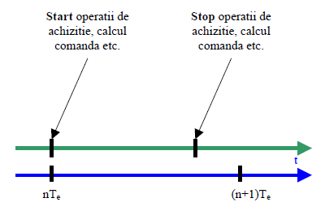
C4: Nivelul de achizitie si control
3. Notiunea de “Timp Real - TR”
!!!:
Timpul necesar executarii actiunilor dintre doua momente de “esantionare” - reprezinta timpul total necesar operatiilor de achizitie, identificare, calcul de comanda etc. mai mic decat perioada de esantionare!!
Daca acest deziderat nu poate fi realizat este necesara o regandire a ansamblului hardware – software.

Slide 7
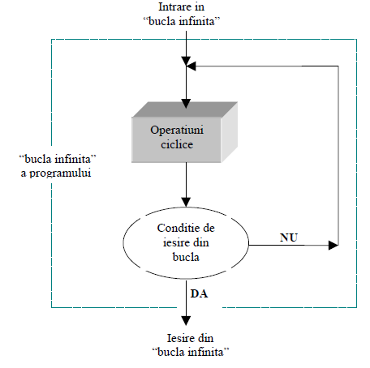
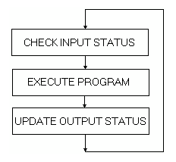
C4: Nivelul de achizitie si control
4. Structura software a aplicatiilor de TR
Elemente componente:
void interrupt new_intr(void)
{
contor++;
}
Intreruperi;
Bucle infinite;
Mecanism de protectie
(WatchDog)

Slide 8
C4: Nivelul de achizitie si control
4. Structura software a aplicatiilor de TR
Intreruperile:
… sunt “semnale” asincrone ce sunt trimise procesorului sau sistemului central la aparitia unor evenimente hardware sau software, care determina in functie de prioritatea acordata, suspendarea actiunilor curente ale procesorului sistemului si lansarea in executie a unor functii specifice – denumite functii de tratare a intreruperii.

Slide 9
C4: Nivelul de achizitie si control
4. Structura software a aplicatiilor de TR
Intreruperile:
Elementul central al acestei functii simple este variabila “contor” care este incrementata la fiecare aparitie a intreruperii.
void interrupt new_intr(void)
{
contor++;
}
Cea mai buna exemplificare de intrerupere pentru sistemele de tip PC sunt intreruperile de ceas (0x1C h) (0x08 h) ce apar la fiecare 55 de milisecunde.

Slide 10
C4: Nivelul de achizitie si control
4. Structura software a aplicatiilor de TR
Intreruperile (ex. in C):
#define INTR 0x08
……………………
// declararea unui pointer catre un vector de intrerupere
void interrupt(*old_intr)(void);
// declararea noului vector de intrerupere
void interrupt new_intr (void)
{
contor++;
}
void main()
{
  ……………………
  // salvarea vechiului vector de intrerupere
  old_intr =getvect( INTR);
  // instalarea noului vector de intrerupere
  setvect( INTR, new_intr);
  ……………………
}x

Slide 11
C4: Nivelul de achizitie si control
4. Structura software a aplicatiilor de TR
Intreruperile (in limbaje evoluate - timere):
………………………….
// declararea prototipului functiei de tratare a evenimentului
int GetData( int panel, int control, int event, void
*callbackData, int eventData1, int eventData2);
………………………….
// declararea functiei de tratare a evenimentului
int GetData(int panel, int control, int event, void
*callbackData, int eventData1, int eventData2)
{
  ………………………….
  if(event==EVENT_IDLE)
  {
    // procedurile ciclice
    …………………………
  }
}
main()
{
  char x;
  handle = LoadPanel (0, "ad_mm_30.uir", BI);
  //instalarea interfetei grafice
  DisplayPanel (handle);
  ………………………….
  // setarea perioadei de aparitie al evenimentului
  SetIdleEventRate (100);
  // instalarea functiei de // tratare al evenimentului
  InstallMainCallback (GetData,(void *)&x , 1);
  RunUserInterface();
} // end main

Slide 12
C4: Nivelul de achizitie si control
4. Structura software a aplicatiilor de TR
Bucla infinita:
Arhitectura PC
!!! este implementata software utilizand structurile de tip do-while sau while

Slide 13
C4: Nivelul de achizitie si control
4. Structura software a aplicatiilor de TR
Bucla infinita (PC):
char c;
………………………
void main()
{
  ………………………
  do{
    c='1';
    if(kbhit())
    c=getch();
    ………………………
}while(c!='q');
}

Slide 14
C4: Nivelul de achizitie si control
4. Structura software a aplicatiilor de TR
Bucla infinita (PC):
// parte declarativa
main()
{
  //operatii de initializare
  init();
  // salvare vechi vecror de intrerupere
  //si instalare vector nou
  old_intr =getvect( INTR);
  setvect( INTR, new_intr);
  …………………………………
  // intrare in bucla infinita
  do {
    // tratare evenimente datorate apasarii unor taste …………………………………
    // test contor
    if(contor>=18)
      {
      // resetare contor
      contor = 0;
      // lansare proceduri ciclice
      achizitie();
      comanda();
      …………………………………
      // afisare grafica
      afisare();
    } // end test contor
  }while (conditie_de_iesire)
  //operatiuni de dupa iesirea din bucla infinita
  ……………………………………
  // restaurarea vechiului vector de intrerupere
  setvect( INTR, old_intr);
} // end main()

Slide 15
C4: Nivelul de achizitie si control
4. Structura software a aplicatiilor de TR
Bucla infinita (PC – limbaje evoluate):
………………………….
// declararea prototipului functiei de tratare a evenimentului
int GetData( int panel, int control, int event, void
*callbackData, int eventData1, int eventData2);
………………………….
// declararea functiei de tratare a evenimentului
int GetData(int panel, int control, int event, void
*callbackData, int eventData1, int eventData2)
{
  ………………………….
  if(event==EVENT_IDLE)
  {
    // procedurile ciclice
    …………………………
  }
}
main()
{
  char x;
  handle = LoadPanel (0, "ad_mm_30.uir", BI);
  //instalarea interfetei grafice
  DisplayPanel (handle);
  ………………………….
  // setarea perioadei de aparitie al evenimentului
  SetIdleEventRate (100);
  // instalarea functiei de // tratare al evenimentului
  InstallMainCallback (GetData,(void *)&x , 1);
  RunUserInterface();
} // end main

Slide 16
C4: Nivelul de achizitie si control
4. Structura software a aplicatiilor de TR
Bucla infinita:
Arhitectura AP
!!! este implementata in general, la nivelul aplicatiei software de baza - cea mai apropiata de sistemul “hardware”

Slide 17
C4: Nivelul de achizitie si control
4. Structura software a aplicatiilor de TR
Bucla infinita:
CHECK INPUT STATUS – Verificarea valorilor intrarilor si memorarea acestora in locatiile specifice;
EXECUTE PROGRAM – executa programul, instructiune cu instructiune si actualizeaza variabilele definite de utilizator conform rezultatelor;
UPDATE OUTPUT STATUS – actualizeaza iesirile fizice asignate variabilelor programului

Slide 18
C4: Nivelul de achizitie si control
4. Structura software a aplicatiilor de TR
Mecanismul de protectie WatchDog:
Are rolul de a impiedica blocarea programului/programelor esentiale
Are la baza un contor/timer ce are o valoare maxima admisa;
Programul supravegheat trebuie sa reseteze contorul inainte ca acesta sa atinga valoarea maxima;
Daca contorul atinge valoarea maxima se va reseta si va reseta si programul supravegheat.

Slide 19
C4: Nivelul de achizitie si control
4. Structura software a aplicatiilor de TR
Mecanismul de protectie WatchDog:
Sistemul hardware/software trebuie sa ofere facilitatea implementarii/ utilizarii mecanismului;
Cea mai indicata, este varianta hardware distincta;
Nu orice sistem de operare ofera posibilitatea implementarii unui “caine de paza”;
La Windows este foarte dificil !!! (Trebuie o varianta multithread, eventual multiprocesor) !!!

Slide 20
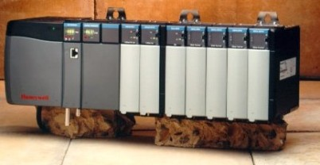
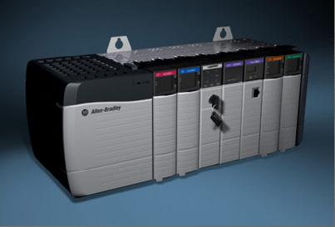
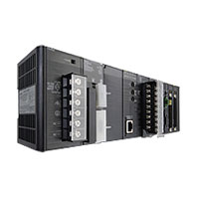
C4: Nivelul de achizitie si control
5. Arhitecturi hardware/software de TR
AP (PLC):
Sistemul contine AP-ul inserat intr-o structura extensibila ce contine minim intrari DI/DO;

Slide 21

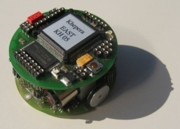
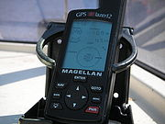
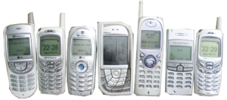
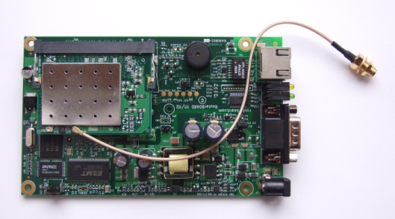
C4: Nivelul de achizitie si control
5. Arhitecturi hardware/software de TR
Microcontroller (embedded system):
Procesor sau sistem dezvoltat in jurul unui procesor ce ofera posibilitatea de conectare directa cu procesul (AI/AO/DI/DO).
Ex. Telefoane mobile, GPS, ABS, PDA etc.

Slide 22
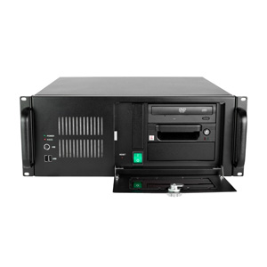
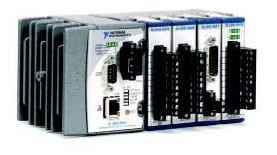
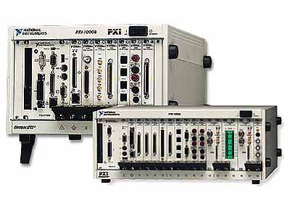
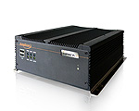
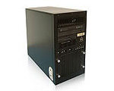
C4: Nivelul de achizitie si control
5. Arhitecturi hardware/software de TR
Calculator de proces:
Compus din procesor, placa de baza si module de achizitie;
Sistemul de operare este esential (DOS!);
Ex. Advantech, cRIO, PXI, PC (anumite structuri) etc.

Slide 23
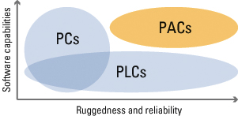
C4: Nivelul de achizitie si control
5. Arhitecturi hardware/software de TR
Conceptul (NI) PAC:
PAC - Integreaza beneficiile controllerelor programabile logic (!) (PLCs), performantelor deosebite de programare a PC-urilor şi hardware-ul personalizat. NI PACS, programat cu LabVIEW, CVI (C) combina fiabilitatea şi caracteristicile industriale ale PLC, PC şi circuitelor personalizate.

Slide 24
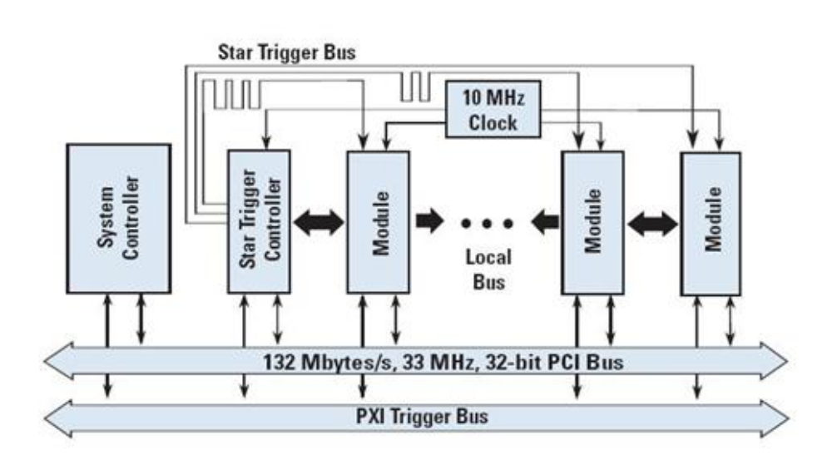
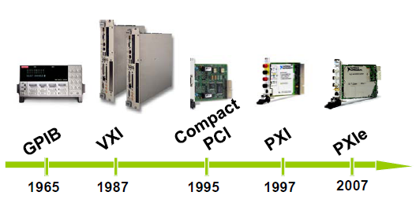
C3: Nivelul de achizitie si control
5. Arhitecturi hardware/software de TR
Conceptul (NI) PAC:
PXI

Slide 25
C3: Nivelul de achizitie si control
5. Arhitecturi hardware/software de TR
Programare in TR:
Leader;
FBD;
ST;
C (TR);
ASM;
LabView;
Simulink;

Slide 26
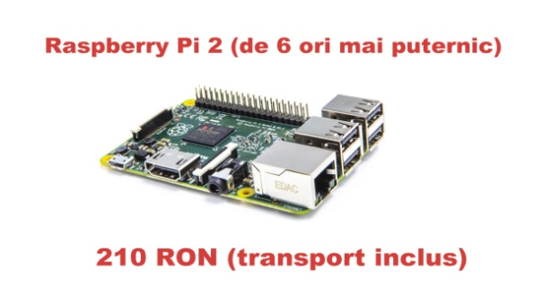
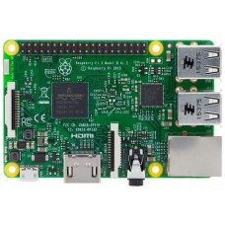
C3: Nivelul de achizitie si control
5. Arhitecturi hardware/software de TR
Alte arhitecturi:
Arduino, Rasberry Pi
Raspberry Pi 3 Model B
Pret: 215 RON (TVA inclus)

Slide 27
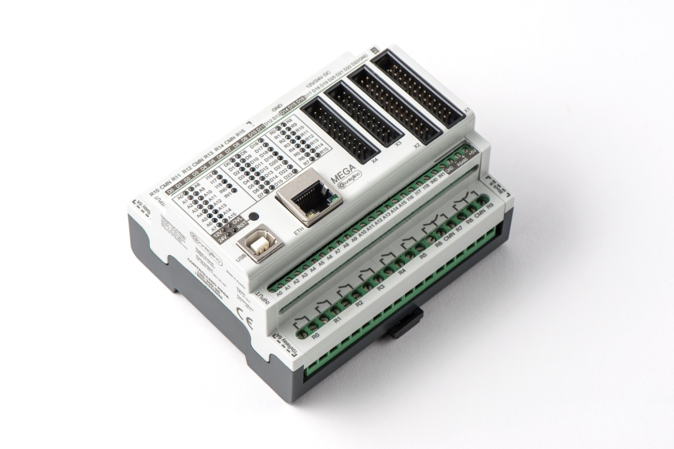
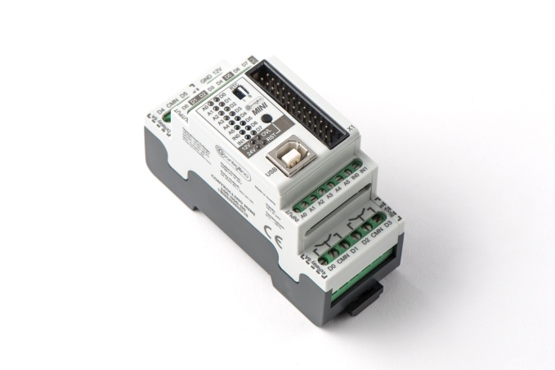
C3: Nivelul de achizitie si control
5. Arhitecturi hardware/software de TR
Alte arhitecturi:
CONTROLLINO - First Software Open-Source PLC –
(ARDUINO compatible)
PROGRAMINO (www.programino.com)

Slide 28
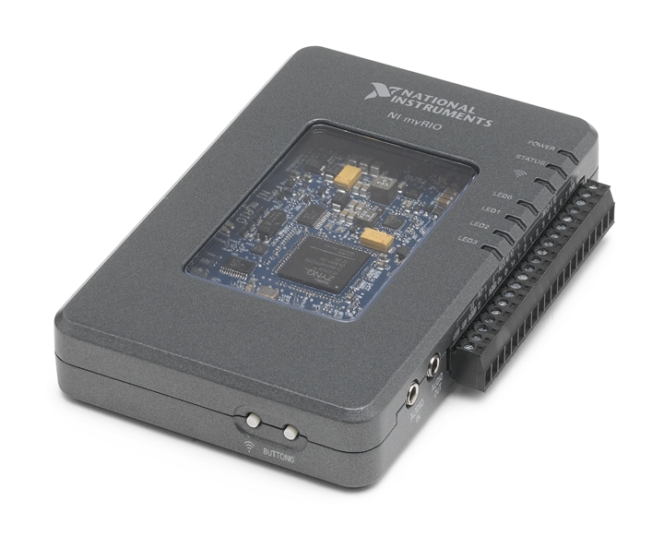
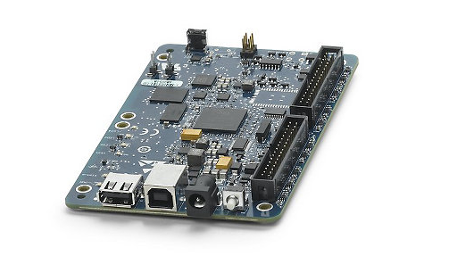
C3: Nivelul de achizitie si control
5. Arhitecturi hardware/software de TR
Alte arhitecturi:
myRio

